Slide 1
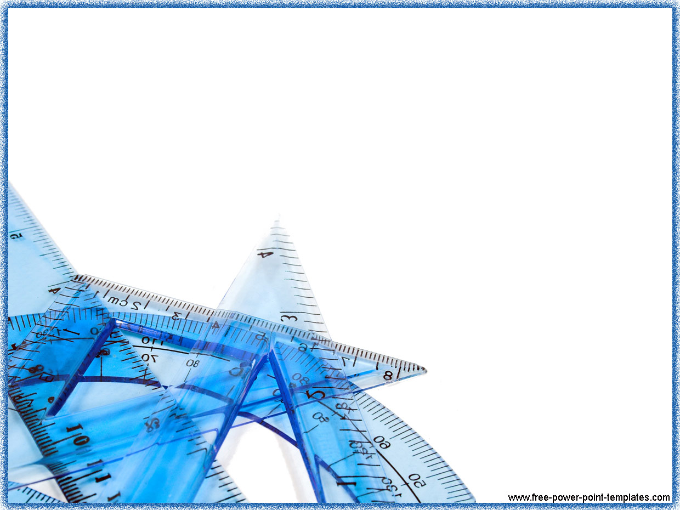
Геометричні перетворення
Вибіркова дисципліна для студентів спеціальності «014 Середня освіта (математика)» РВО «магістр»

Slide 2
Обсяг курсу:
Лекційних занять:
Практичних занять:
16 год.
16 год.
Форма контролю: диференційований залік

Slide 3
Мета курсу:
формування у магістра-математика чіткого уявлення, що кожна з геометрій є теорією інваріантів відповідної групи геометричних перетворень.

Slide 4
Завдання курсу:
узагальнення відомостей з попередніх курсів таких геометричних перетворень, як ортогональні (рухи), подібні. Показати їх застосування до розв’язання різноманітних задач;
вивчення властивостей афінних перетворень та їх застосування до теорії зображень фігур у паралельній проекції.

Slide 5
Компетенції:
Студенти повині знати:
означення ортогональних перетворень, їх основних видів (паралельне перенесення, симетрія поворот) та властивості;
означення подібних перетворень та часткового їх випадку – гомотетії; формулювати властивості;
означення афінних перетворень та їх інваріанти;
формули всіх геометричних перетворень, які вивчаються;
Студенти повинні вміти:
використовувати властивості перетворень до розв’язування задач на доведення та побудову.

